Slide 1
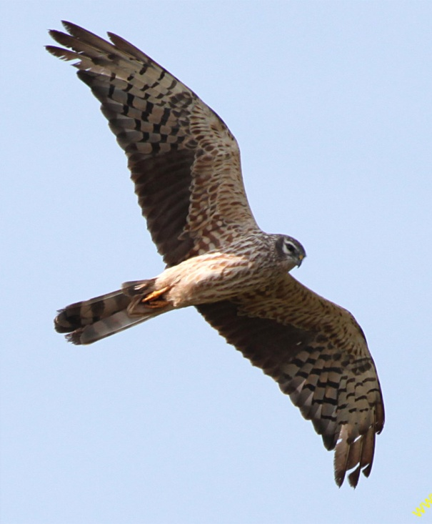
Птицы полей, лугов, пастбищ и пашен.
Луговой лунь

Slide 2
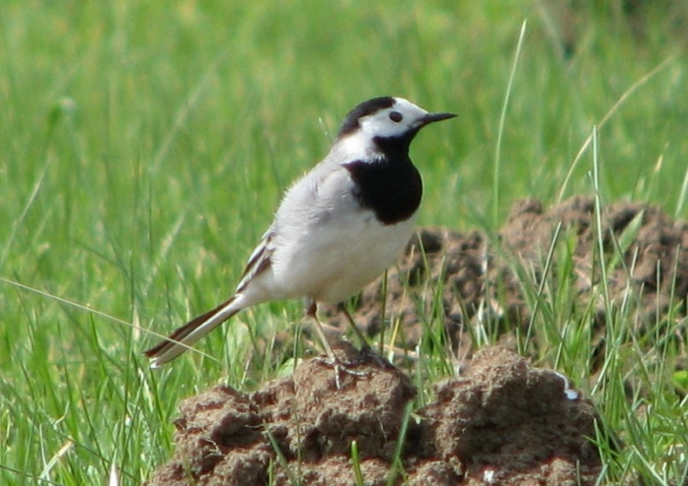
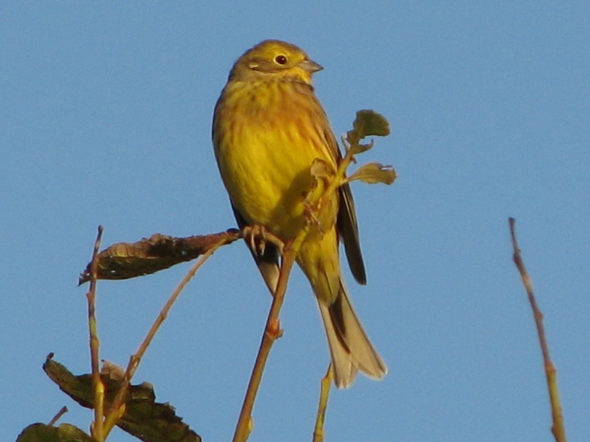
Воробьинообразные
Белая трясогузка
Обыкновенная овсянка
Желтая трясогузка

Slide 3
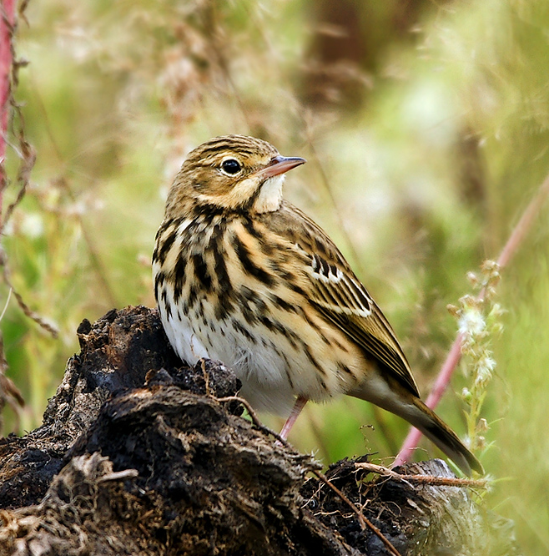
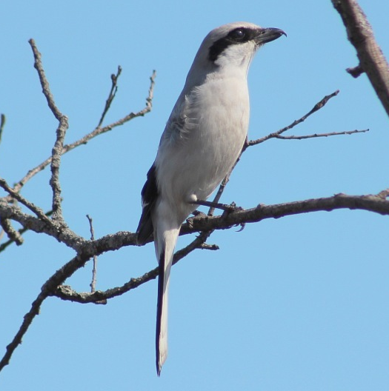
Воробьинообразные
Серый сорокопут
Луговой конек
Луговой чекан

Slide 4
Чибис

Slide 5
Жаворонок

Slide 6
Тетерев

Slide 7
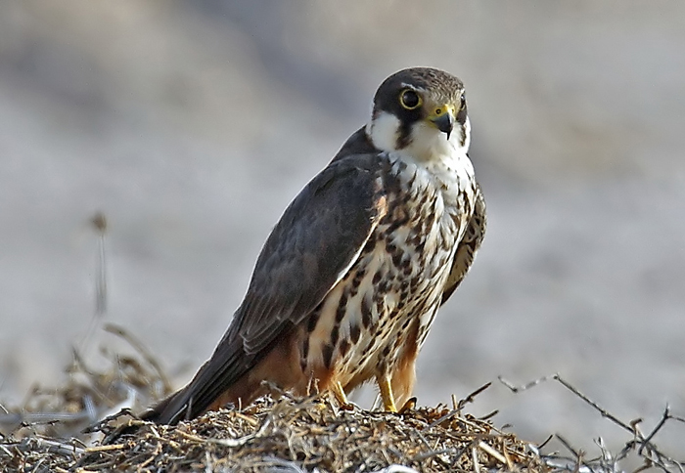
Хищные птицы
Чеглок
Пустельга

